Slide 1
Fellow 學伴
EDUCATION × SOCIAL IMPACT × AI
01 / 06
學生／家庭
讓每一個孩子，
說出需要
都能安心學習
AI
理解・串聯
用 AI 連結學生、教師與政府，
讓教育資源真正抵達需要的人。
教師
政府
及早關心
資源到位
AI-powered Rural Education Support System
從一個學生的問題，到一個家庭的改變。
00:00–00:10
Notes:
【讓每一個孩子，都能安心學習｜10 秒】 口播： Fellow 學伴，用 AI 連結學生家庭、教師與政府，讓孩子找到幫得上忙的下一步。 畫面與操作： 0:00 出現主標；口播時指向 AI 中央與三方節點。10 秒後切換。此頁與第六頁的三方圖前後呼應。

Slide 2
Fellow 學伴
THE PROBLEM
02 / 06
不是孩子不想學，
而是生活讓他們無法安心學。
颱風毀損農作 → 家庭收入下降 → 孩子擔心家計
Student ↔ Teacher
Gap
Teacher ↔ Government
Gap
學生／家庭
教師
政府
有困難，不知道找誰
看見異常，難掌握原因
有資源，難找到需求
Student ↔ Government Gap
教育問題的背後，往往是家庭問題。
真正缺少的，是把需求與資源連起來的系統。
一個颱風後的家庭情境
00:10–00:30
Notes:
【不是孩子不想學｜20 秒】 口播： 颱風毀了家裡的收成，孩子擔心收入，課也聽不進去。老師看見他分心，卻未必知道原因；政府有補助，家庭卻不知道怎麼找。教育問題背後，常常還有一道生活的難題。 畫面與操作： 以家庭、教師、政府順序帶過三個斷點。停在底部系統缺口句。情境為敘事案例，不宣稱真實事件或統計。

Slide 3
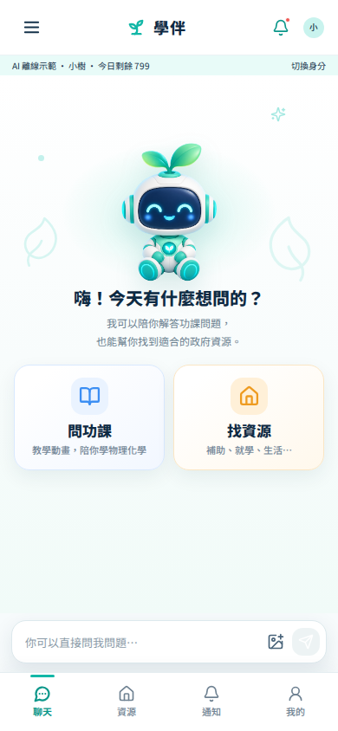
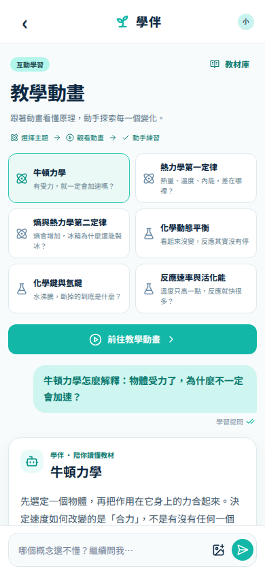
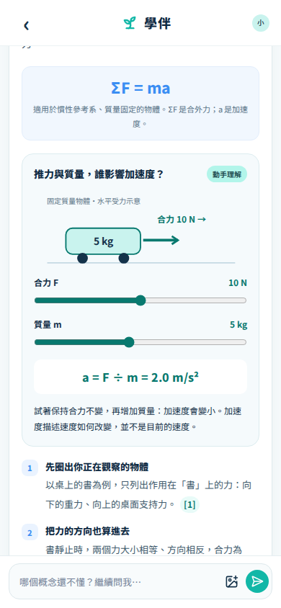
Fellow 學伴
STUDENT DEMO / 01
03 / 06
讓學生敢問，也讓 AI 聽懂。
STUDENT DEMO / 從提問，到看得懂
從回答，到理解
AI 不只回答
問了什麼，
更理解為何而問。
依學生情境，
編排解釋、教材與視覺化。
Prompt Engineering /
Harness Engineering
01 進入首頁
02 選主題、提問
03 回答與互動動畫
實際產品截圖・離線情境示範
00:30–00:55
Notes:
【讓學生敢問，也讓 AI 聽懂｜25 秒】 口播： 先從孩子熟悉的提問開始。選一個主題，說出哪裡不懂，學伴就用分步解釋和互動動畫，讓抽象概念變得看得見。透過任務編排，依情境安排解釋、教材和視覺化，也為理解孩子的其他需要，打開入口。 畫面與操作： 影片預留框：左 0.66、上 1.88、寬 9.15、高 5.145 英吋（16:9）。目前放置三張真實截圖作靜態分鏡；插入影片後覆蓋整個框。25 秒影片：首頁 3 秒 → 選牛頓力學 4 秒 → 提問 4 秒 → 分步解釋 6 秒 → 拖曳 F/m 動畫 8 秒。 錄影參考路徑：/index.html → /learning-chat.html。 示範口徑： 截圖採 offline_demo 離線情境回應與互動模擬，不呼叫外部 AI 模型。Prompt Engineering / Harness Engineering 是系統的任務編排設計；Strong AI Model 即時生成動畫或更多教材為可擴充方向，不能把預製模擬宣稱為現場生成。學生端理解需求是任務分類與澄清，非心理診斷。

Slide 4
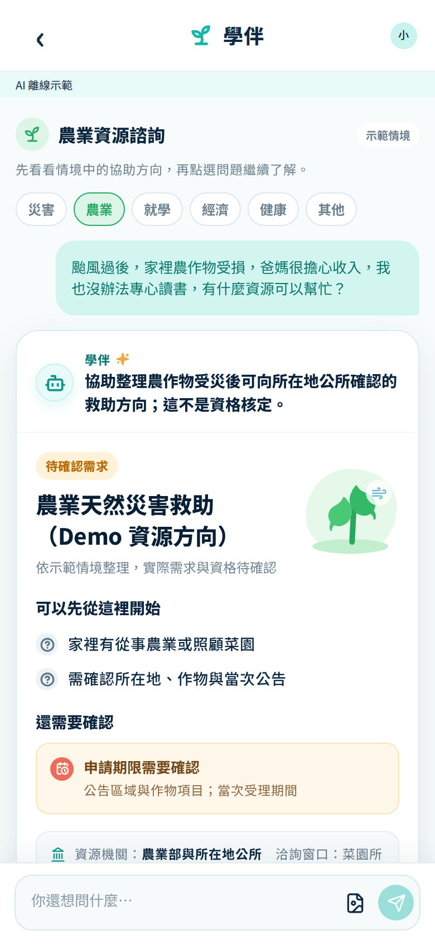
Fellow 學伴
STUDENT & FAMILY DEMO / 02
04 / 06
有些學習問題，不能只靠補習解決。
FAMILY SUPPORT DEMO / 辨識需求，找到下一步
學生說
家庭資源，也是教育支持
「颱風後，家裡的收成
變差了。爸媽很擔心，
我也不知道該怎麼辦。」
先接住生活
的焦慮，
才有重新專心
的可能。
AI 釐清：農業災損／經濟需求
讓孩子與家長一起，
知道下一步可以找誰。
可能的資源 → 資格與文件 → 求助窗口
實際產品截圖・政策為示範資料；申請資格與窗口需確認
00:55–01:15
Notes:
【有些學習問題，不能只靠補習解決｜20 秒】 口播： 如果孩子說：颱風後，家裡收成變差，我很擔心爸媽。學伴就協助釐清農損與經濟需求，整理可能的資源、待確認的資格，以及可以求助的窗口。讓孩子能和家長一起，踏出求助的下一步。 畫面與操作： 影片預留框：左 0.66、上 1.88、寬 9.15、高 5.145 英吋（16:9）。20 秒：顯示孩子提問 5 秒 → AI 辨識農損需求 4 秒 → 資源卡資格／文件 6 秒 → 聯絡窗口／下一步 5 秒。 參考路徑：/resource-chat.html?category=agriculture。先準備好回應，避免台上等待生成。 示範口徑： 政策為原創示範資料，非即時政府公告，也非資格核定。這段展示求助路徑，沒有宣稱補助已核發。資源抵達家庭、降低焦慮與回到學習是服務目標。

Slide 5
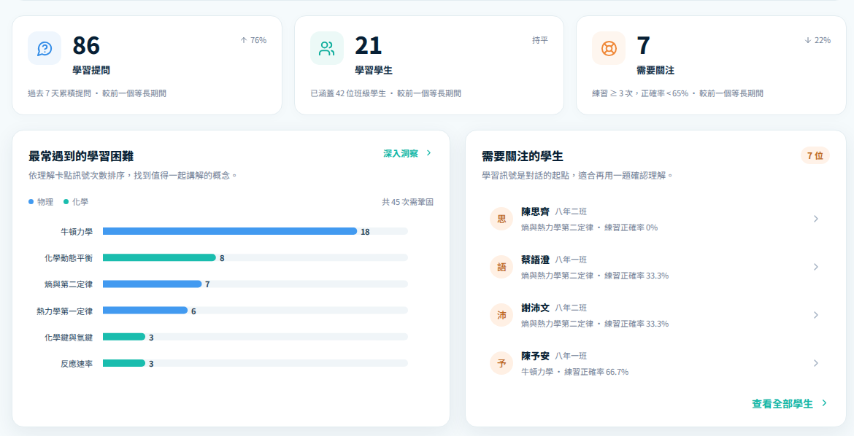
Fellow 學伴
TEACHER DASHBOARD
05 / 06
老師需要更早知道，誰需要幫助。
TEACHER DEMO / 從零散提問，到可行動的訊號
讓老師看見沒說出口的卡點
看見訊號，
提早關心，
調整教學。
AI 縮短的，
是老師與學生之間的距離。
經同意的家庭關懷轉介
設計方向
教師讀取授權的學習摘要・畫面為 Demo 示範資料
01:15–01:35
Notes:
【老師需要更早知道，誰需要幫助｜20 秒】 口播： 老師這一端，零散提問變成班級卡點、學習趨勢，以及需要關注的學生。老師可以調整教學，也能更早主動關心。家庭需求的下一步，是設計經同意的關懷轉介。 畫面與操作： 影片預留框：左 0.66、上 1.88、寬 9.15、高 5.145 英吋（16:9）。20 秒：總覽 4 秒 → 班級共同卡點 5 秒 → 需關注學生 5 秒 → 學習洞察／安排複習 6 秒。 路徑：/teacher.html。畫面數字與姓名均為 Demo 資料。 示範口徑： 需關注狀態来自練習等學習訊號，非 AI 判定家庭／心理高風險。現有教師端不讀家庭資源細節。經同意轉介明確標為設計方向；由教師與窗口決定適當協助。

Slide 6
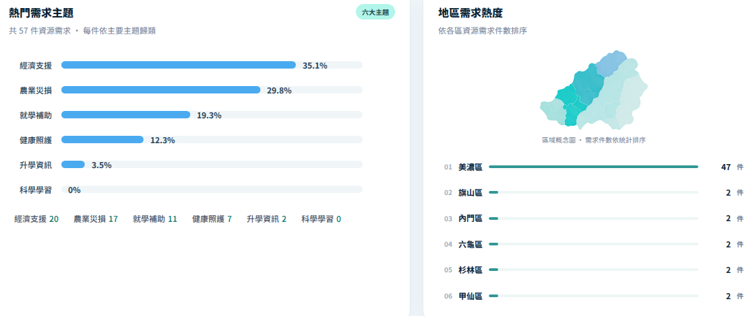
Fellow 學伴
GOVERNMENT DASHBOARD / THE CONNECTION
06 / 06
當一個問題重複出現，
它就不再只是個人問題。
匿名聚合，不含私人對話
GOVERNMENT DEMO / 地區 × 主題 × 趨勢
學生／家庭
AI
資源回流
理解・媒合
教師
政府
系統目標：孩子安心學習
服務目標：需求出現 → 主動接觸 → 資源回到家庭
讓資源找到孩子，而不是讓孩子自己尋找資源。
實際產品截圖・匿名 Demo 資料；地圖為區域概念圖
Notes:
【從區域需求，到資源回到家庭｜25 秒】 口播： 政府看到的，是匿名聚合後的區域需求。當某地農損與經濟求助增加，就能成為主動了解、調整服務的線索。我們要把需求接到窗口，再把資源帶回家庭。讓資源找到孩子，而不是讓孩子自己尋找資源。 畫面與操作： 1:35–1:50：政府 Demo，指向問題類型、地圖與需求變化。影片主框：左 0.65、上 2.29、寬 8.64、高 3.96 英吋；建議錄影輸出 1920×880 並保留完整內容，不拉伸16:9影片。 1:50–2:00：停在三方連結圖，用手勢沿政府 → 學生／家庭箭頭，講完資源回流與 Closing。 路徑：/government.html；可以切地區分析或趨勢洞察，回到總覽收尾。 示範口徑： 政府看不到學生私密對話，僅看匿名化聚合。截圖是高雄六區示範資料，不代表真實颱風後統計。資源回到家庭、改善壓力與安心學習是系統目標，目前 Demo 不證明服務轉介或補助核發已完成。

